Slide 1

1.感应电动势和感应电流的比较
 | 感应电动势 | 感应电流
电磁感应现象中产生的电动势
概念
电磁感应现象中产生的电流
磁通量有变化
磁通量有变化且回路闭合
条件
两者
联系
感应电动势的产生与电路是否闭合、电路如何组成无关，感应电动势比感应电流更能反映电磁感应现象的本质

Slide 2
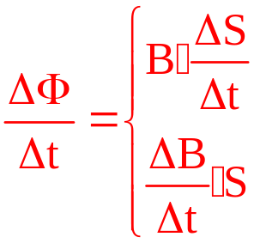

2.磁通量、磁通量变化量和磁通量变化率的比较
物 理 量 | 单位 | 物理意义 | 计算公式
表示某时刻或某位置时穿过某一面积的磁感线条数的多少
磁通量Φ
Wb
Φ=B·S⊥
磁通量的
变化量ΔΦ
表示在某一过程中穿过某一面积的磁通量变化的多少
Wb
ΔΦ=Φ₂-Φ₁
磁通量的
变化率
表示穿过某一面积的磁通量变化的快慢
Wb/s

Slide 3
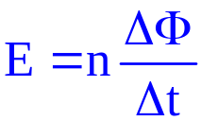
3.两类感应电动势公式的区别和联系
 |  |  | E=Blvsinθ
研究
对象
回路中做切割磁感线运动的那部分导体
某个回路
(1)求的是Δt时间内的平均感应电动势,E与某段时间或某个过程对应
(2)当Δt→0时，E为瞬时感应电动势
(1)若v为瞬时速度,公式求的是瞬时感应电动势
(2)若v为平均速度,公式求的是平均感应电动势
(3)当B、l、v三者均不变时，平均感应电动势与瞬时感应电动势相等
研究
内容
区别
适用
范围
只适用于匀强磁场中导体切割磁感线运动的情况
对任何电路普遍适用

Slide 4
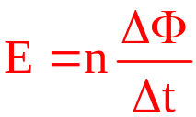
 |  | E=Blvsinθ
(1)E=Blvsinθ可由 在一定条件下推导出来
(2)整个回路的感应电动势为零时，回路中某段导体的感应电动势不一定为零
联系

